Slide 1
স্বাগতম সবাইকে

Slide 2
পরিচিতি
উপস্থাপনায়
মোঃ আবুল বাশার
সহকারী শিক্ষক
মিরপুর নাঃ উঃ সিঃ ফাঃ মাদরাসা
মিরপুর, কুষ্টিয়া।
বিষয়ঃ তথ্য ও যোগাযোগ প্রযুক্তি
শ্রেণীঃ ৮ম
পাঠঃ মেমোরী

Slide 3
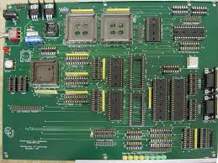
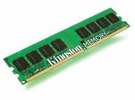
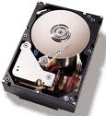
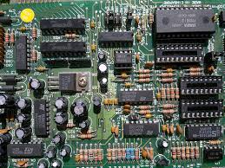
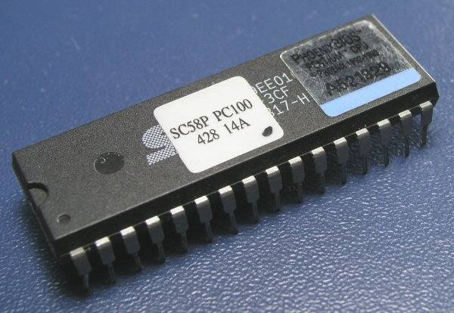
ছবি গুলো দেখ চিন্তা কর এবং বল

Slide 4
শিখনফল
এই পাঠ শেষে শিক্ষার্থীরা-
১. মেমোরি কী বলতে তা পারবে।
২. মেমোরির প্ররকারভেদ বলতে পারবে।
ROM ও RAM এর মধ্যে পার্থক্য বলতে পারবে।

Slide 5
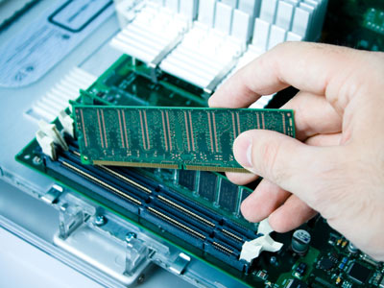
মানুষের যেমন স্মৃতি বা মেমোরি রয়েছে তেমনটি কম্পিউটারেরও একটি স্মৃতি ভান্ডার রয়েছে। যেখানে কম্পিউটারের সকল তথ্য জমা করে রাখা হয়। আর এই স্মৃতি ভান্ডারকে মেমোরি বলে।
র‍্যাম
মানুষের স্মৃতি
হার্ড ডিক্স
রম

Slide 6
একক কাজ
মেমোরী কি ?

Slide 7
সমাধান
যেখানে কম্পিটারের সকল তথ্য ধরে রাখা হয় সেই তথ্য ভান্ডার কে মেমোরী বলে।

Slide 8
জোড়ায় কাজ
স্মৃ্তি কত প্রকার ও কি কি ?
অস্থায়ী স্মৃতি কত প্রকার ও কি কি?

Slide 9
কম্পিউটার স্মৃতির প্রকারভেদ
কম্পিউটারের স্মৃতি দুইপ্রকার
স্থায়ী স্মৃতি
অস্থায়ী স্মৃতি

Slide 10
দলীয় কাজ
RAM ও ROM এর মধ্যে ৪ টি করে পার্থক্য
লিখ ।

Slide 11
র‍্যাম ও রম এর মধ্যে পার্থক্য
র‍্যাম (RAM) | রম (ROM)
১. RAM এর পূর্ণরূপ হচ্ছে Random Access Memory. | 1. ROM এর পূর্ণরূপ হচ্ছে Read Only Memory.
2. র‍্যাম একটি অস্থায়ী মেমোরি। | ২. রম একটি স্থায়ী মেমোরি।
৩. weদ্যুr চলে গেলে র‌্যামের তথ্য মুছে যায়। | ৩. weদ্যুr চলে গেলে র‌মের তথ্য মুছে যায় না।
৪ র‍্যামের তথ্য যে কোন সময় মুছা ও পড়া যায়। | ৪. রমের তথ্য মুছা যায় না কিন্তু পড়া যায়।

Slide 12
মুল্যায়ন
১। স্মৃতি কত প্রকার ?
২। স্থায়ী স্মৃতি কত প্রকার ?

Slide 13
বাড়ীর কাজ
কম্পিউটারের মেমোরি না থাকলে কী কী ধরণের অসুবিধা হয় তা লিখে আনবে ।

Slide 14
ধন্যবাদ

